Slide 1


Slide 2
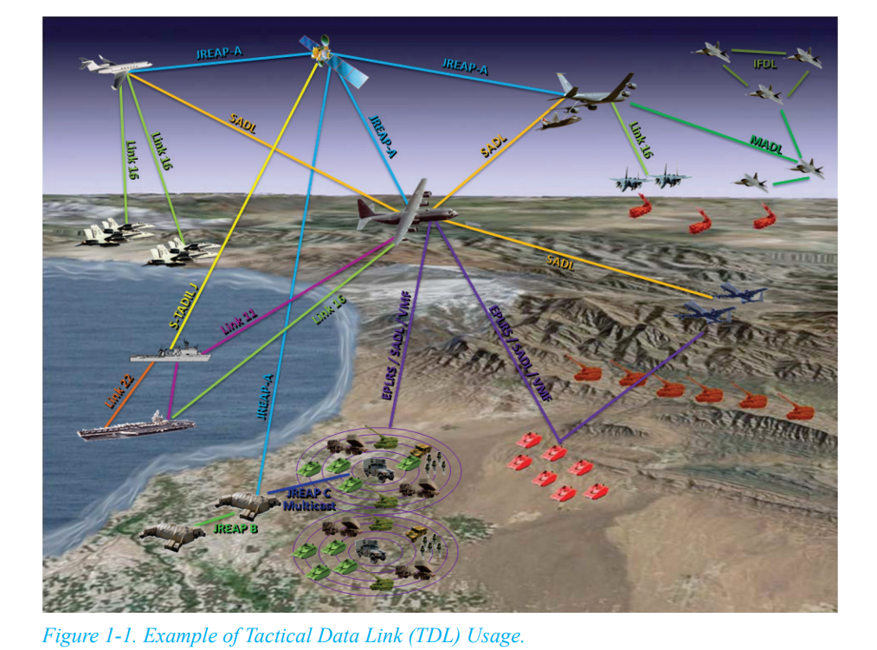

Slide 3
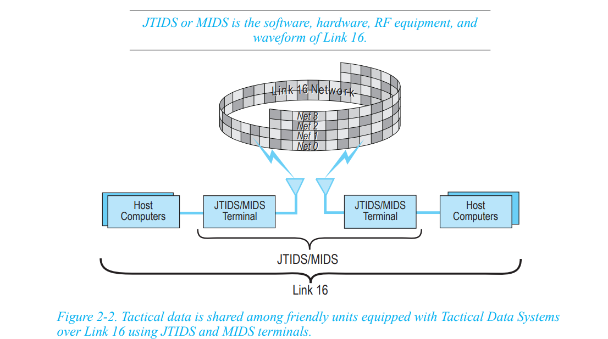

Slide 4
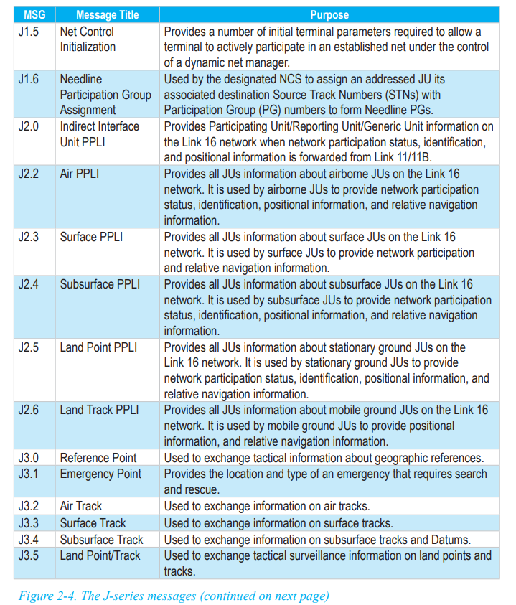

Slide 5
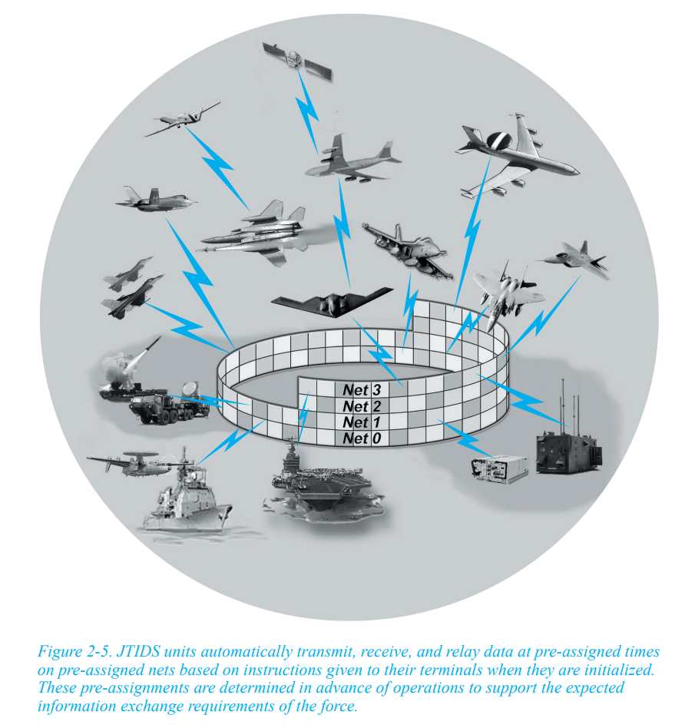

Slide 6
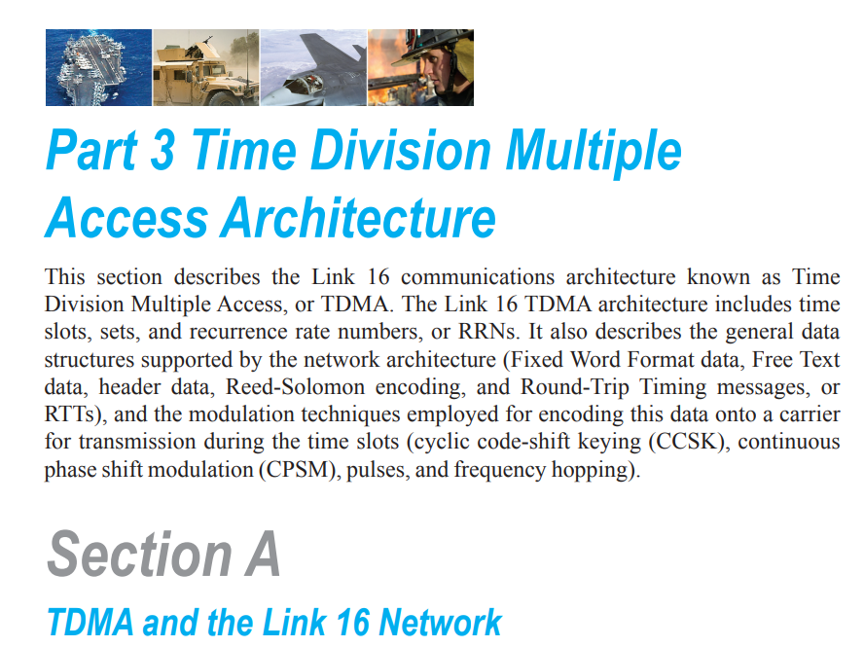

Slide 7
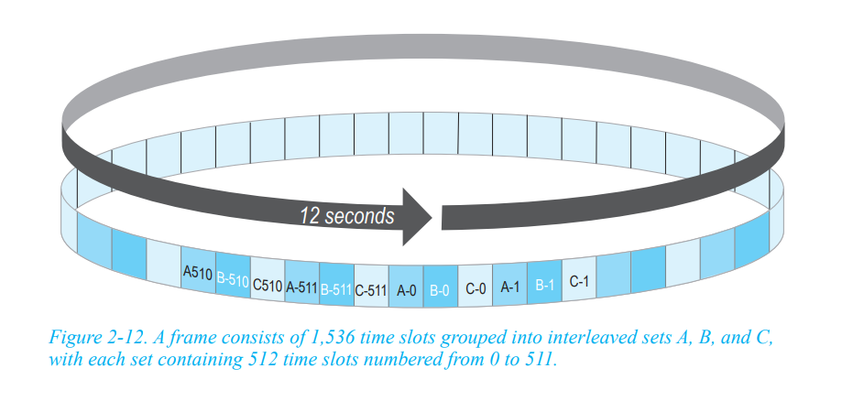

Slide 8
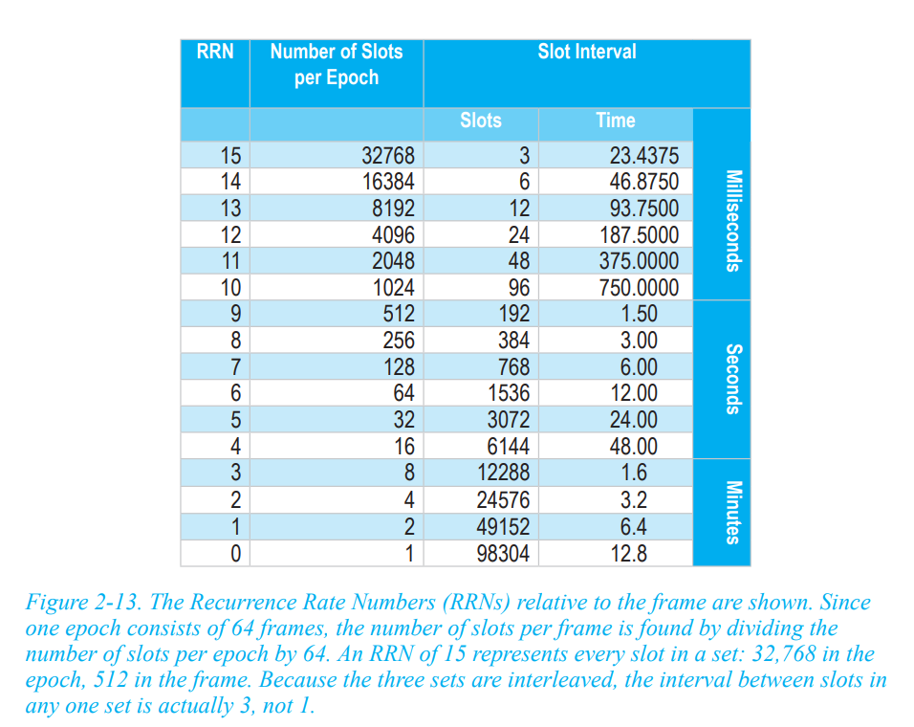

Slide 9
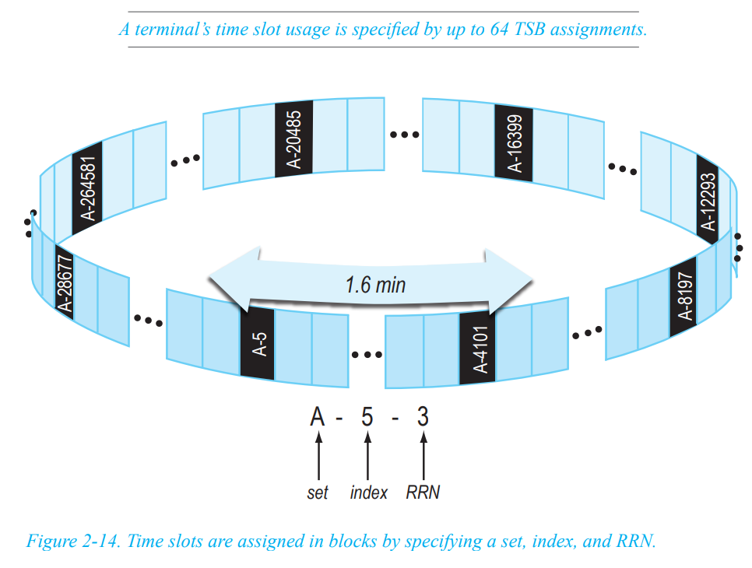

Slide 10
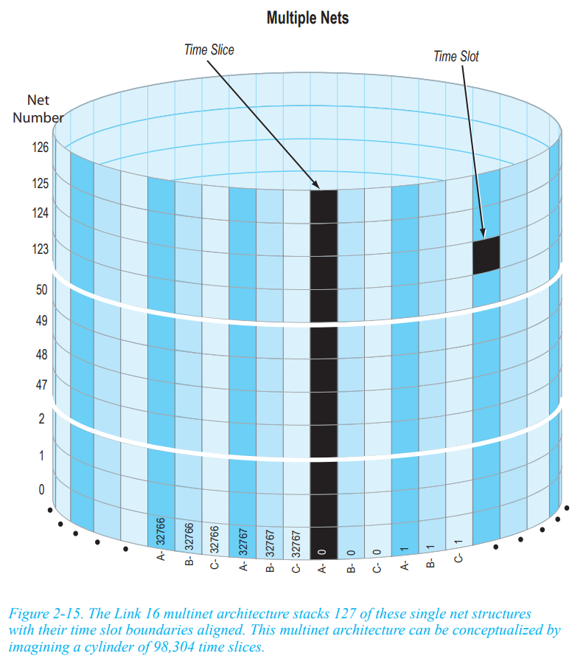

Slide 11

모의데이터 생성 : simpy 기반 시뮬레이터 기능
동일 stn 메시지 통합 전송기능
지연 전송 주기 메시지 overwrite 기능
송신 전 지정된 주기 메시지 삭제 기능
1회 송신 후 지정된 주기 메시지 삭제 기능
수신 순서 무작위인 두 메시지 수신 처리 기능
메시지 병렬 처리 기능
특정 메시지 수신 후 새로운 주기 메시지 trigger 기능
Topology 정의 기능
Topology 반영한 메시지 forwarding 기능
PPLI/Track/참조점 수 및 관련 정보에 따른 주기 메시지 발생기 추가 기능
타임슬롯에 실려 송신된 메시지 정보 저장기능

